Slide 1
Ткацькі переплетення

Slide 2
Переплетення
Це порядок по якому нитки основи та утка розміщуються в тканині.
Переплетення являє собою порядок розміщення основних та уткових перекрить

Slide 3
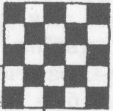
Переплетення ниток в тканині зображуються у вигляді малюнку або схеми

Slide 4
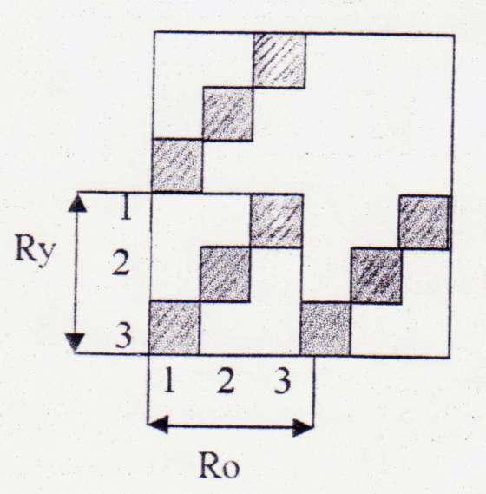
Кожне переплетення характеризується двома параметрами:
Рапорт – закінчений ткацький візерунок,
який має певну кількість ниток окремо
по основі та пітканню;
Зсув – число, яке показує на скільки
ниток віддалені однакові перекриття
одне від одного

Slide 5
Види переплетень
Головні переплетення;
Дрібновізерунчасті;
Складні переплетення;
Крупновізерунчасті, або жакардові переплетення

Slide 6
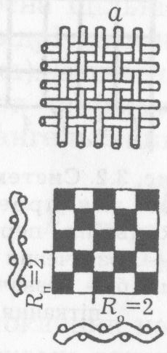
Полотняне переплетення

Slide 7
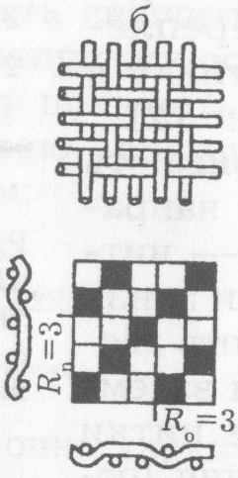
Саржеве переплетення

Slide 8
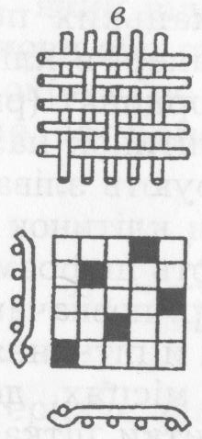
Сатинове переплетення

Slide 9
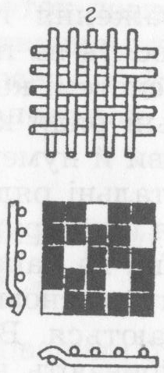
Атласне переплетення

